Slide 1
Virus zika
Medicinska škola Ante Kuzmanića
Ana Đurić 1.a

Slide 2
Virus Zika (ZIKV) je član virusne porodice Flaviviridae i roda Flavivirus
Prenosi se komarcima iz roda Aedes,
najčešće vrste - A. aegypti (azijski tigrasti
komarac)
Od 1950-ih pojavljuje se u ekvatorijalnom
pojasu
2014. raširio se preko Pacifika do
Francuske polinezije, zatim 2015. prelazi
u Meksiko, Karibe, Sjevernu i Južnu
Ameriku…. i dalje….

Slide 3
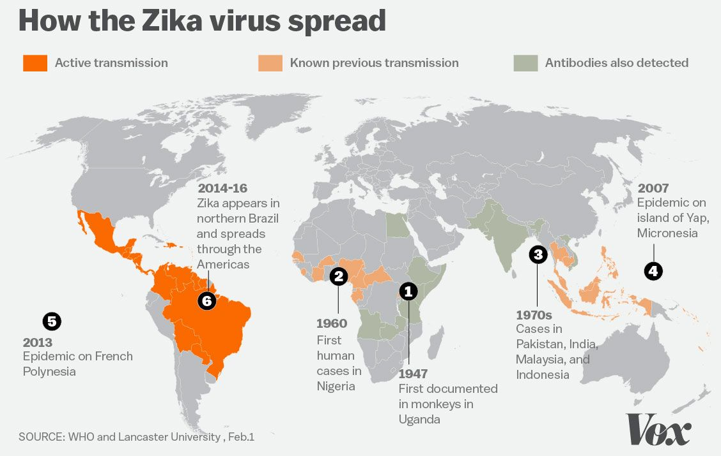

Slide 4
Općenito…

Slide 5
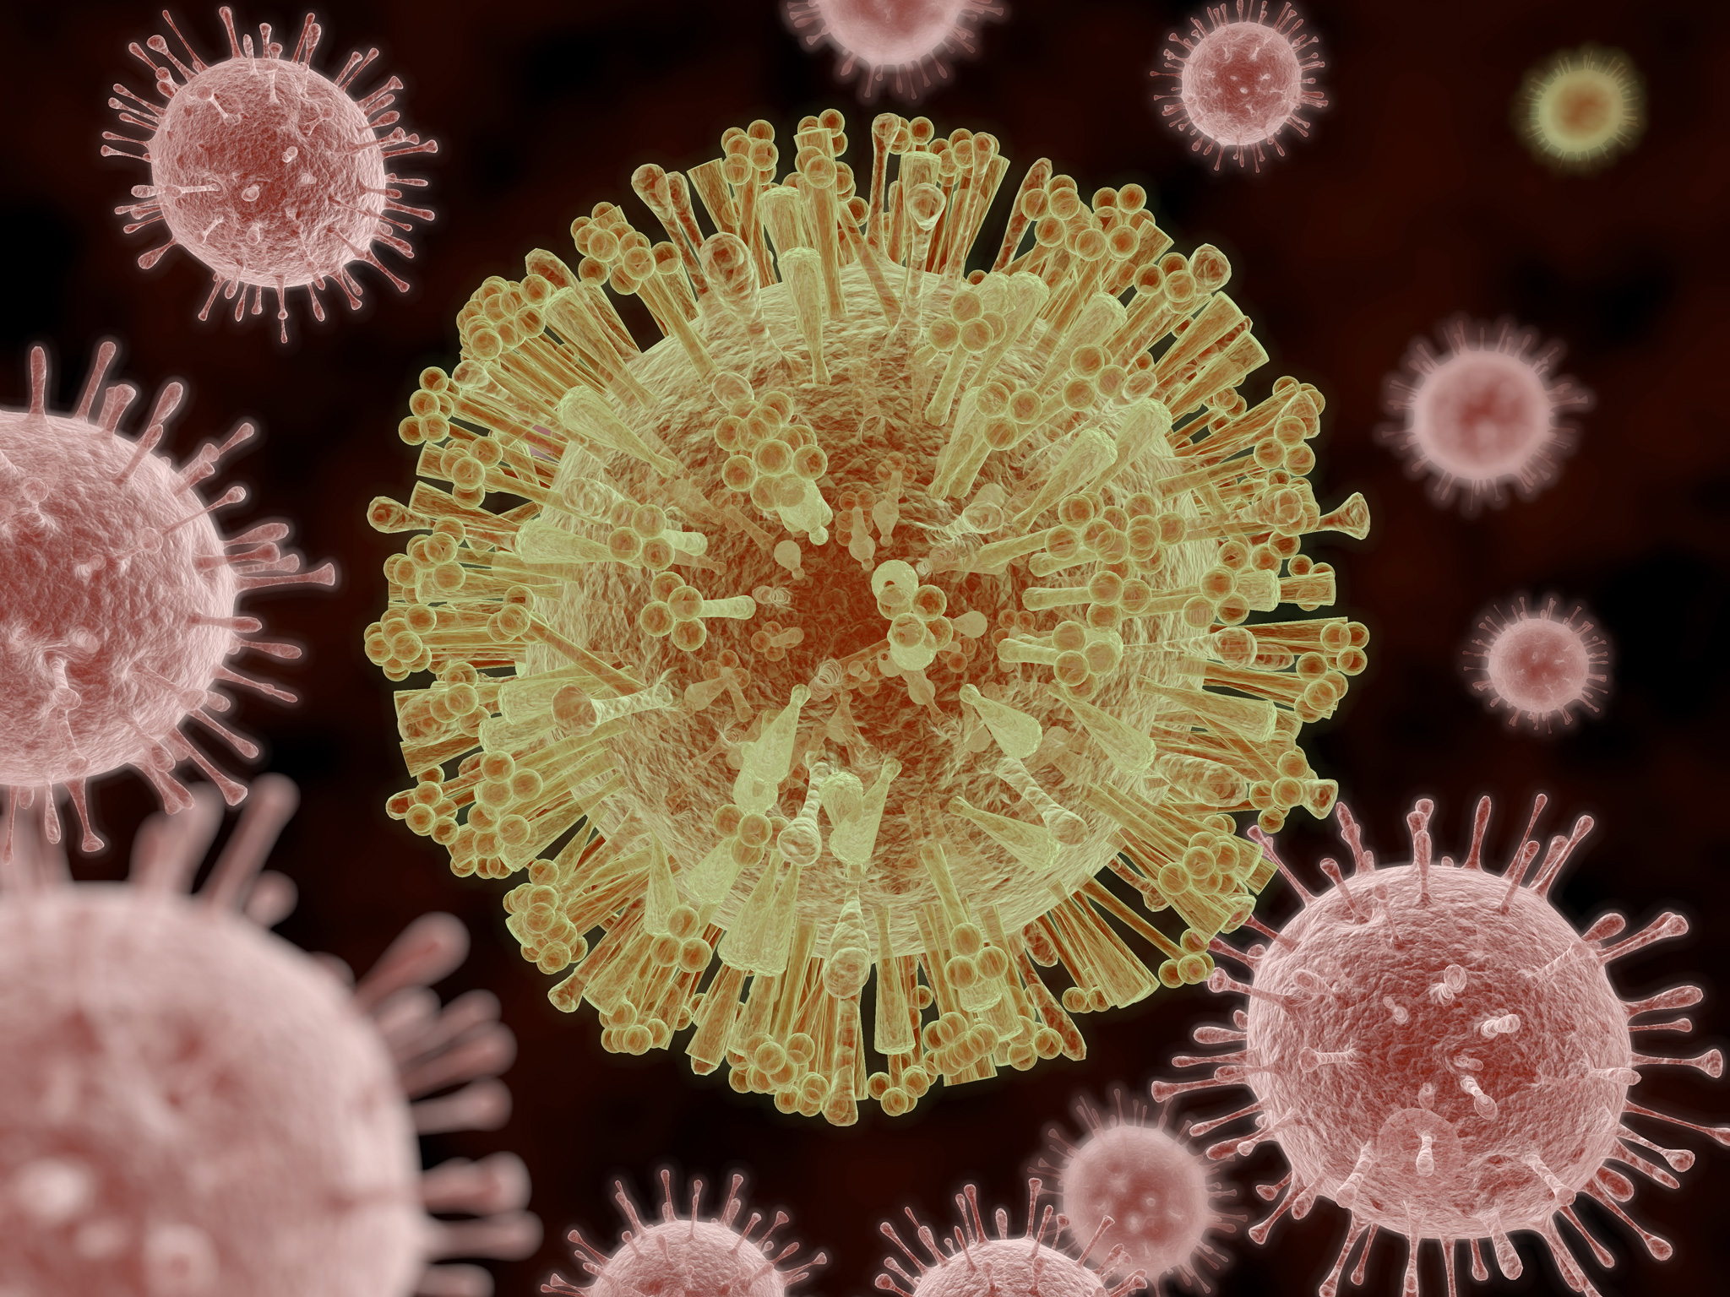
Građa virusa

Slide 6
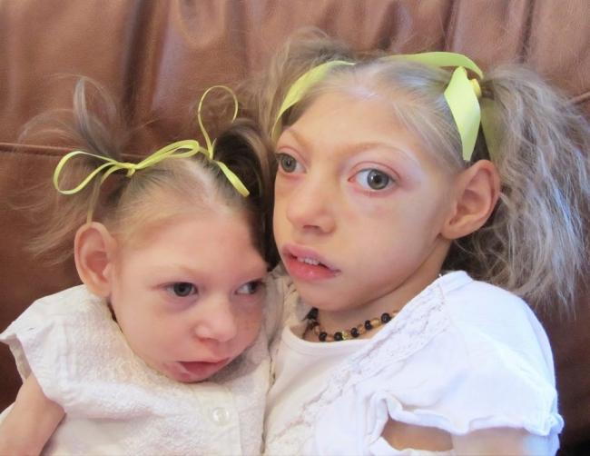
Posljedice…
Kod odraslih najčešće prolazi bezazleno
Trudnice rađaju djecu s poremećajem mikrocefalije, odnosno s iznimno malom glavom i oštećenim mozgom

Slide 7
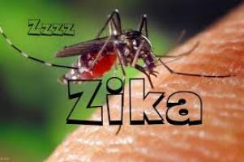
Širenje virusa
Kod kralješnjaka najčešći domaćin virusa je majmun
Glavni putevi prijenosa kod ljudi su:
- spolnim putem
- tijekom trudnoće
- ubodom komarca
Još se istražuju teorije o širenju virusa preko transfuzije krvi
Kod čovjeka bolest započinje infekcijom stanica imunosnog sustava nakon čega dolazi do širenja u limfne čvorove i krvotok

Slide 8
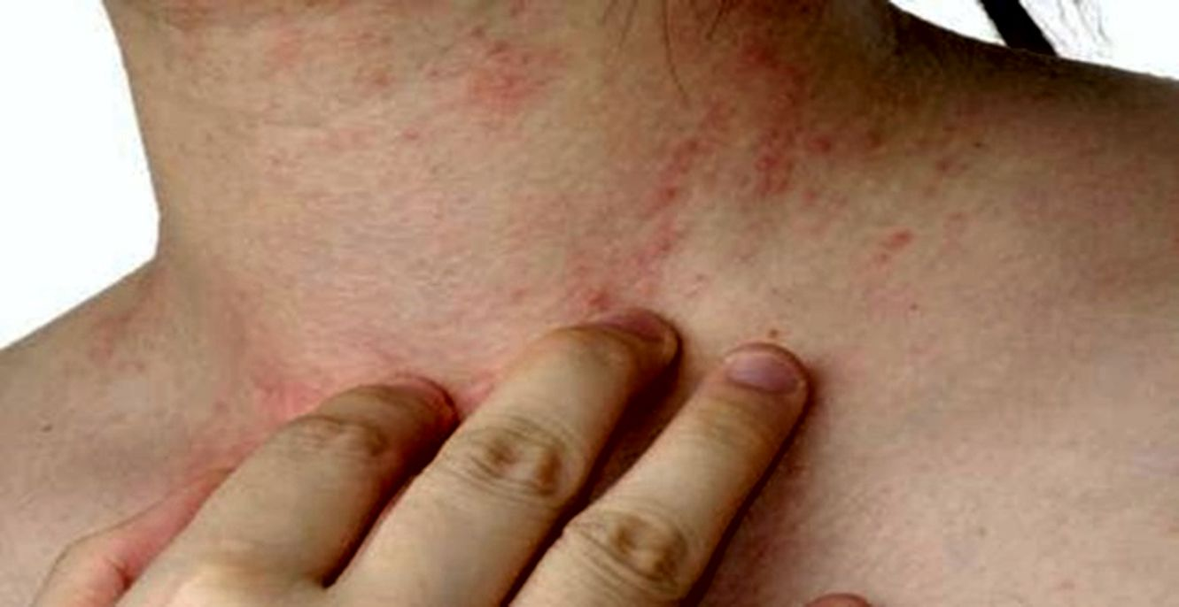
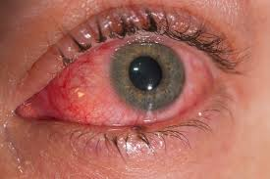
simptomi
Glavni simptomi akutne infekcije su:
vrućica
glavobolja
kožni osip
upale očne spojnice
bolovi u mišićima i zglobovima

Slide 9
Liječenje i prevencija
Liječenje je simptomatsko:
snižavanje vrućice
davanje antihistaminika
Glavni koraci u sprječavanju Zika virusa su:
izbjegavanje kontakta između komaraca i ljudi
nošenje odjeće koja pokriva većinu tijela
mreže za komarce
Trenutno ne postoji učinkovito cjepivo, ali istraživanja su u tijeku…

Slide 10
Web stranice:
http://www.plivazdravlje.hr/aktualno/clanak/27856/Zika-virus.html
https://bs.wikipedia.org/wiki/Zika_virus
http://www.jutarnji.hr/strasni-zika-virus-prenosi-se-i-spolnim-odnosom--u-sad-u-zabiljezen-prvi-slucaj-prijenosa-virusa-s-covjeka-na-covjeka/1512627/

